Slide 1
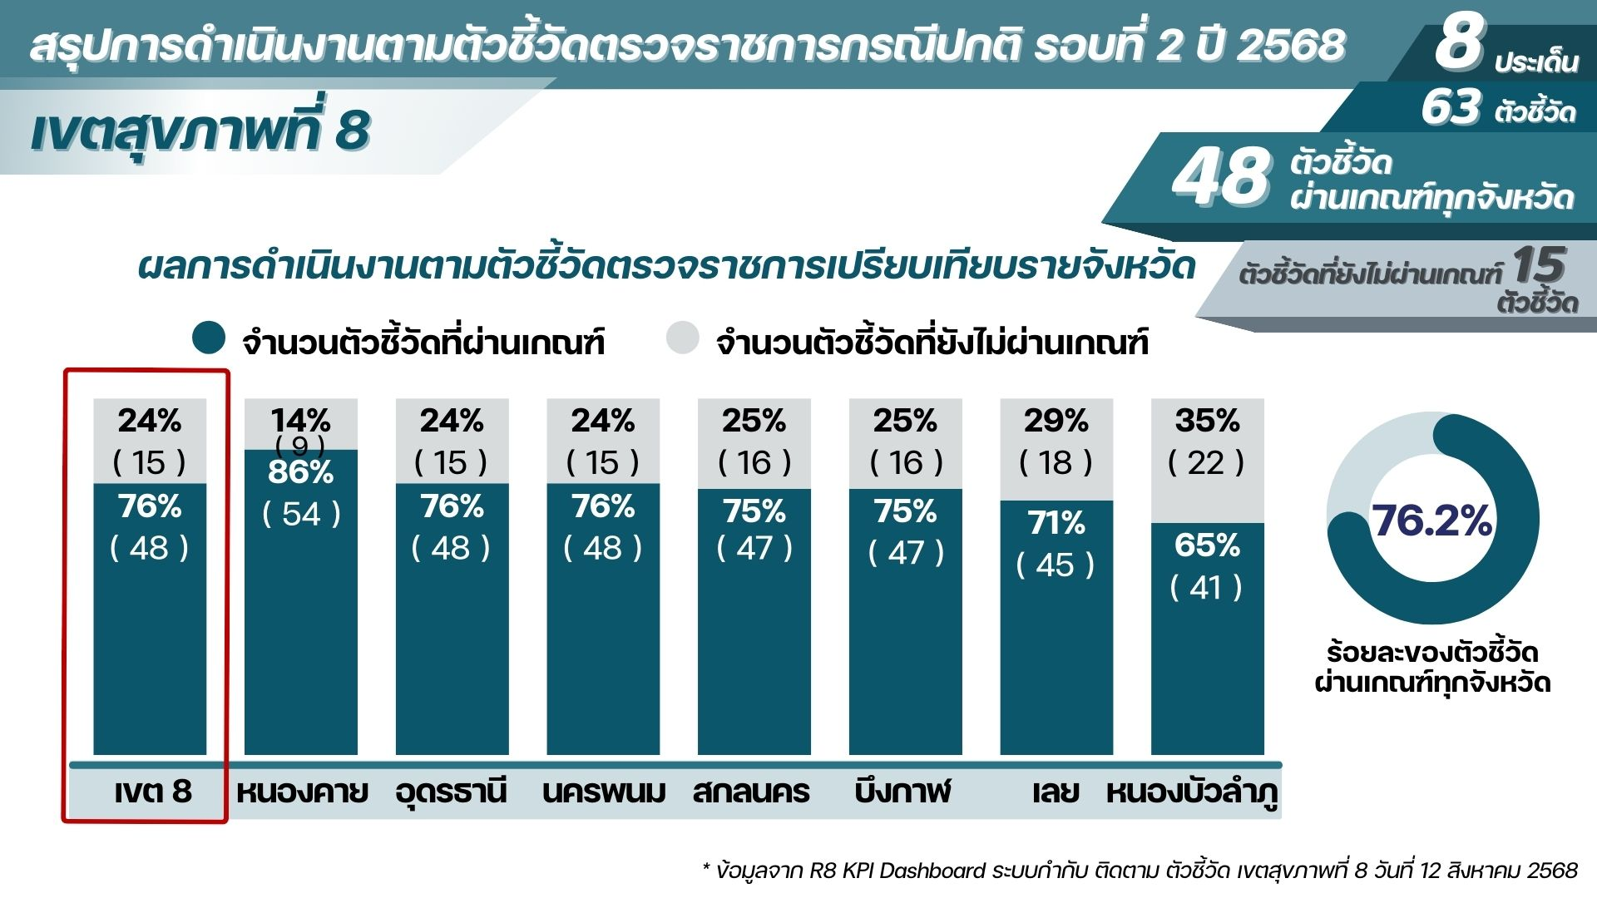
ข้อมูล 13 ส.ค.2568 จ.อุดรธานี ผ่าน 49 ตัว ร้อยละ 77.78
ไม่ผ่าน 14 ตัวชี้วัด ร้อยละ 22.22

Slide 2
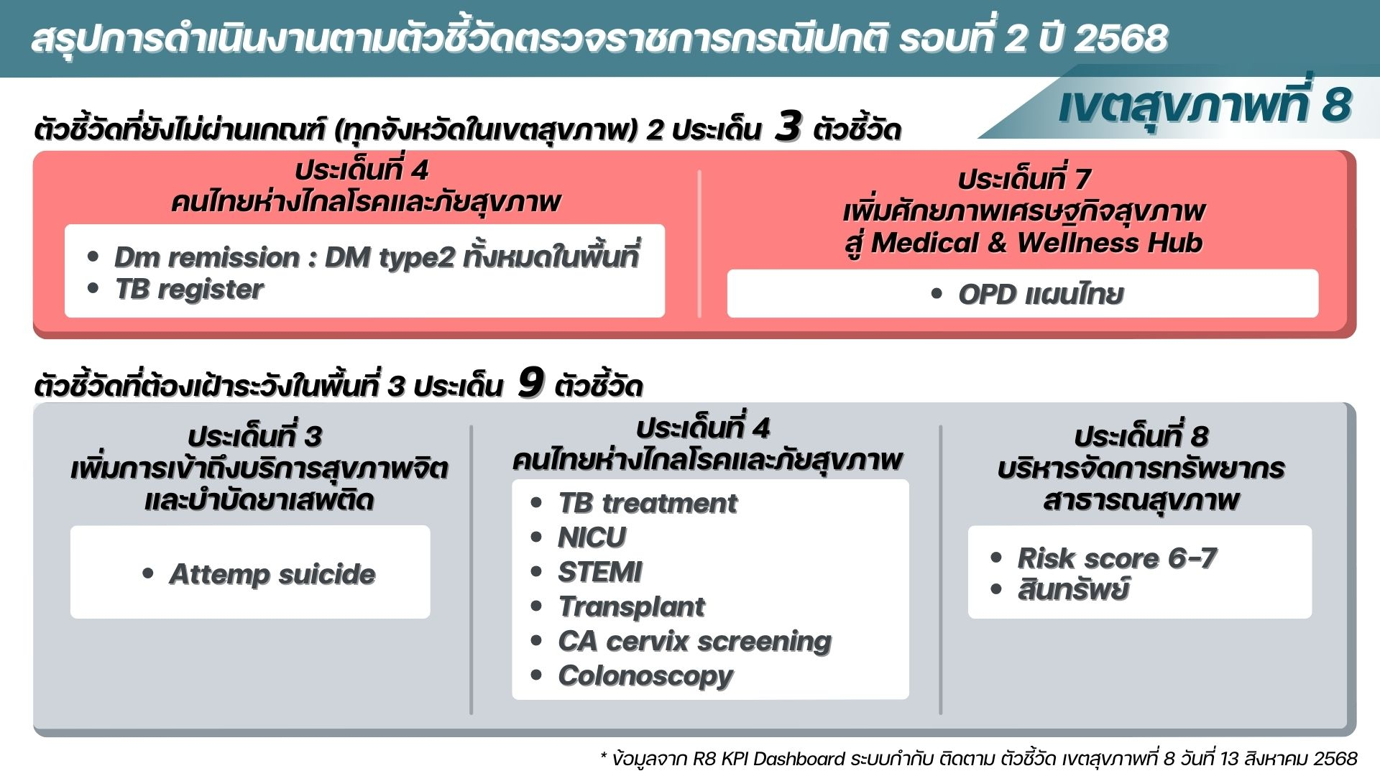

Slide 3
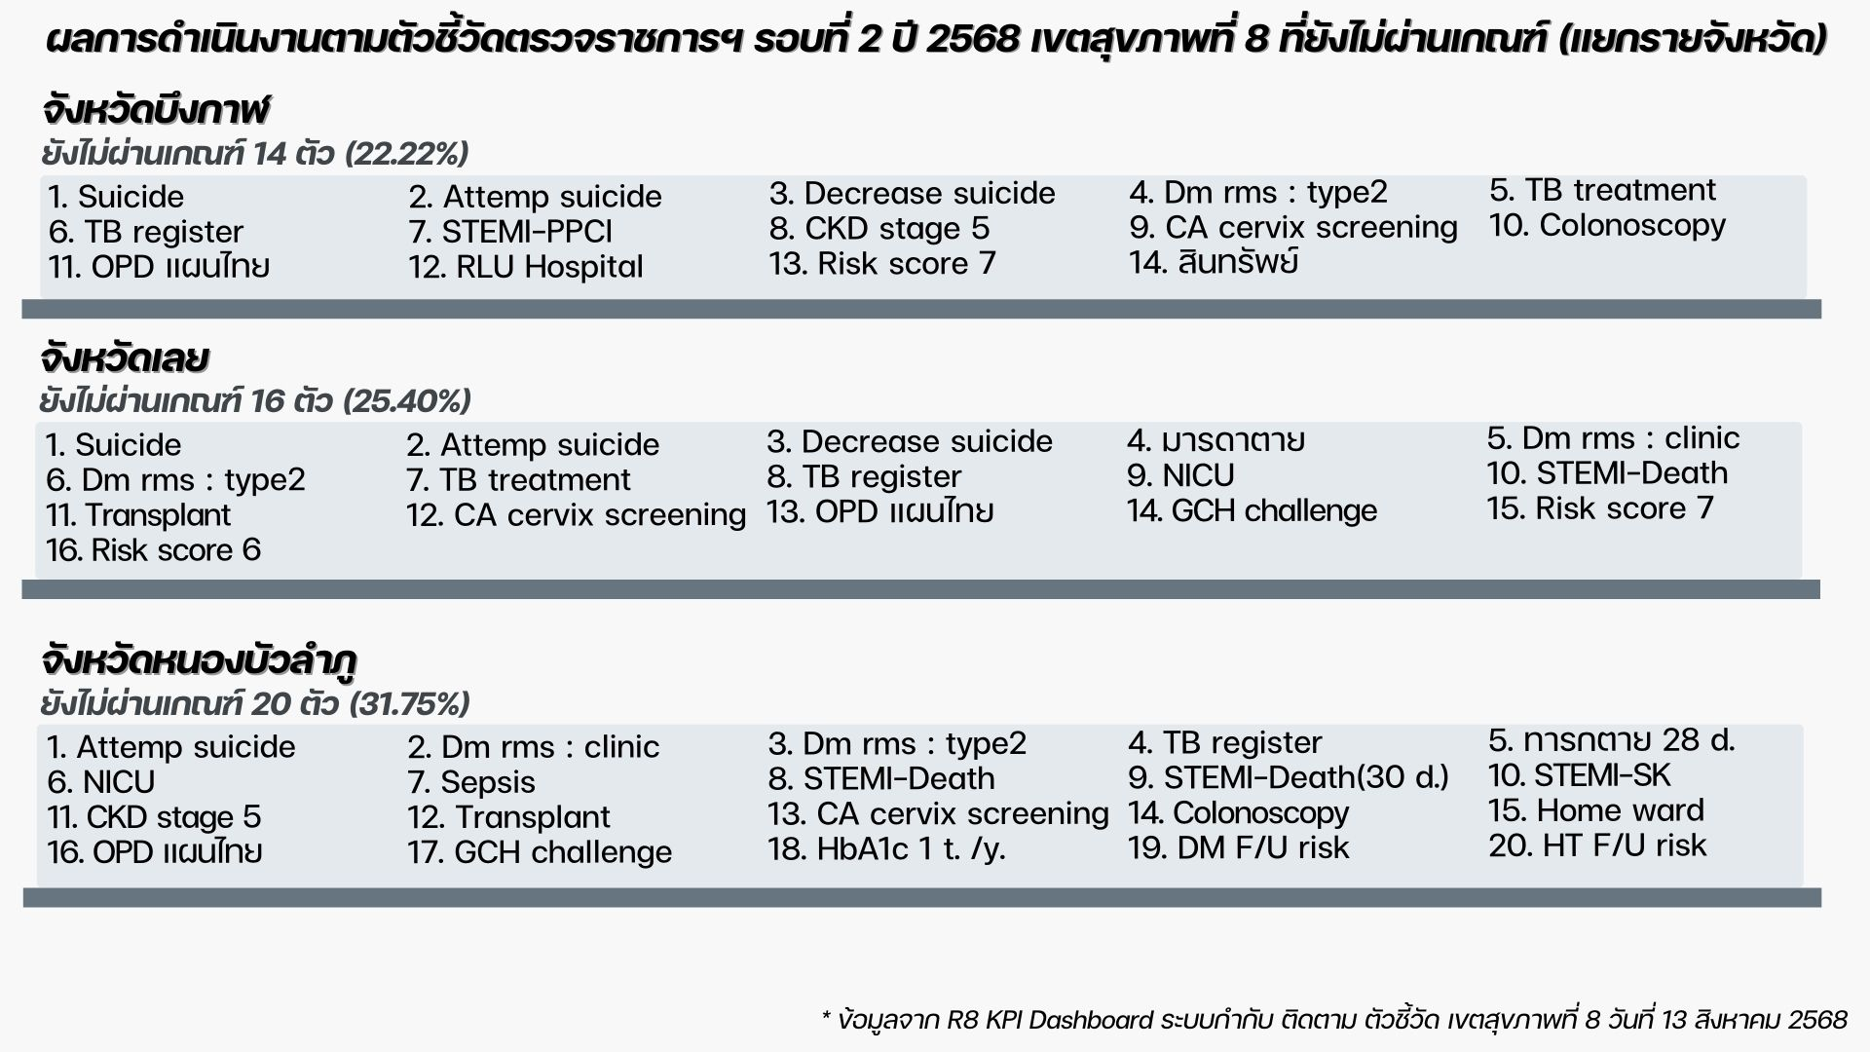
(จังหวัดอุดรธานี)
ประเด็นที่ | ชื่อตัวชี้วัด (KPIs) | เป้าหมายปีงบ 68 | ผลการดำเนินงาน
ประเด็นที่ 3 : Attemp suicide | ร้อยละของผู้พยายามฆ่าตัวตายเข้าถึงบริการที่มีประสิทธิภาพ | > ร้อยละ 50 | 29.46
ประเด็นที่ 4 : พัฒนาการล่าช้า | ร้อยละเด็กของปฐมวัยที่มีพัฒนาการล่าช้าเข้าถึงบริการพัฒนาการและสุขภาพจิตที่ได้มาตรฐาน | ร้อยละ 20 | 18.72
ประเด็นที่ 4 : DM rms : type2 | ร้อยละของผู้ป่วยเบาหวานชนิดที่ 2 ที่เข้าสู่โรคเบาหวานระยะสงบ (DM remission) ต่อผู้ป่วยเบาหวานชนิดที่ 2 ทั้งหมดในพื้นที่ | ≥ ร้อยละ 1 | 0.92
ประเด็นที่ 4 : TB treatment | อัตราความสำเร็จการรักษาผู้ป่วยวัณโรคปอดรายใหม่ | ร้อยละ 88 | 69.88
ประเด็นที่ 4 : TB regiter | อัตราความครอบคลุมการขึ้นทะเบียนของผู้ป่วยวัณโรครายใหม่และกลับเป็นซ้ำ | ร้อยละ 85 | 68.15
ประเด็นที่ 4 : NICU | จำนวนเตียง NICU ในเขตสุขภาพ | ≤ 1: 300 ทารก เกิดมีชีพ | 1 ต่อ 379
ประเด็นที่ 4 : Transplant | อัตราส่วนของจำนวนผู้บริจาคอวัยวะจากผู้ป่วยสมองตายต่อจำนวนผู้เสียชีวิตใน รพ. A, S, M1 | ≥ 1.71 | 1.27%
ประเด็นที่ 4 : CAcervix screening | ร้อยละของผู้ป่วยที่ได้รับการคัดกรองมะเร็งปากมดลูก | ≥ ร้อยละ 25 | 5.02
ประเด็นที่ 4 : Colonoscopy | ร้อยละของผู้ที่มีผลผิดปกติ (มะเร็งลำไส้ใหญ่และไส้ผิดปกติ) ได้รับการส่องกล้อง Colonoscopy | ≥ ร้อยละ 50 | 33.66
ประเด็นที่ 6 : Home ward | ร้อยละของโรงพยาบาลที่ให้บริการ Home ward for active dying patient | ร้อยละ 70 | 63.20
ประเด็นที่ 7 OPD : แผนไทย | รายรับจากการให้บริการผู้ป่วยนอกที่ได้รับการบริการด้านการแพทย์แผนไทยและการแพทย์ทางเลือกที่ได้มาตรฐาน ต่อจำนวนครั้งผู้รับบริการทั้งหมด | (ไม่น้อยกว่า 80 บาท/ครั้ง) | 42.53
ประเด็นที่ 8 : HbA1c 1 t./Y | ร้อยละของผู้ป่วยโรคเบาหวาน ได้รับการตรวจ HbA1c อย่างน้อยปีละ 1 ครั้ง | มากกว่าร้อยละ 70 | 67.84%
ประเด็นที่ 8 : Risk score 6 | ร้อยละของหน่วยบริการที่ประสบภาวะวิกฤตทางการเงิน ระดับ 6 | ระดับ 6 ไม่เกินร้อยละ 4 | 4.76
ประเด็นที่ 8 : สินทรัพย์ | หน่วยงานในสังกัดสำนักงานปลัดกระทรวงสาธารณสุข ผ่านเกณฑ์การประเมินร้อยละ 70 ของการตรวจสอบรายงานการเงิน (หมวดสินทรัพย์ถาวร และลูกหนี้ค่ารักษาพยาบาล) | ผ่านเกณฑ์การประเมิน ร้อยละ 70 | 68

Slide 4


Slide 6


